Slide 1



Node.js: 스타트업과 기업을 위한 솔루션
Node.js는 스타트업과 기업에게 강력한 솔루션을 제공합니다. 확장성, 실시간 처리, 오픈 소스 생태계 등의 장점으로 다양한 비즈니스 애플리케이션에 활용될 수 있습니다. 이번 프레젠테이션에서는 Node.js의 핵심 강점과 비즈니스 사례를 자세히 살펴보겠습니다.
작성자: 건우 이

Slide 2
Node.js의 강점: 확장성과 실시간 애플리케이션 최적화
확장성
실시간 처리
비용 효율성
Node.js는 이벤트 기반의 비동기 I/O 모델을 사용하여 높은 확장성을 제공합니다. 부하가 증가해도 성능을 유지할 수 있습니다.
실시간 데이터 처리가 필요한 채팅, 협업 도구 등에 최적화되어 있습니다. 신속한 응답 속도와 높은 처리량을 자랑합니다.
Node.js는 자바스크립트 기반이므로 개발 및 유지보수 비용이 저렴합니다. 렌더링 작업을 클라이언트로 이전하여 서버 부하를 줄일 수 있습니다.

Slide 3

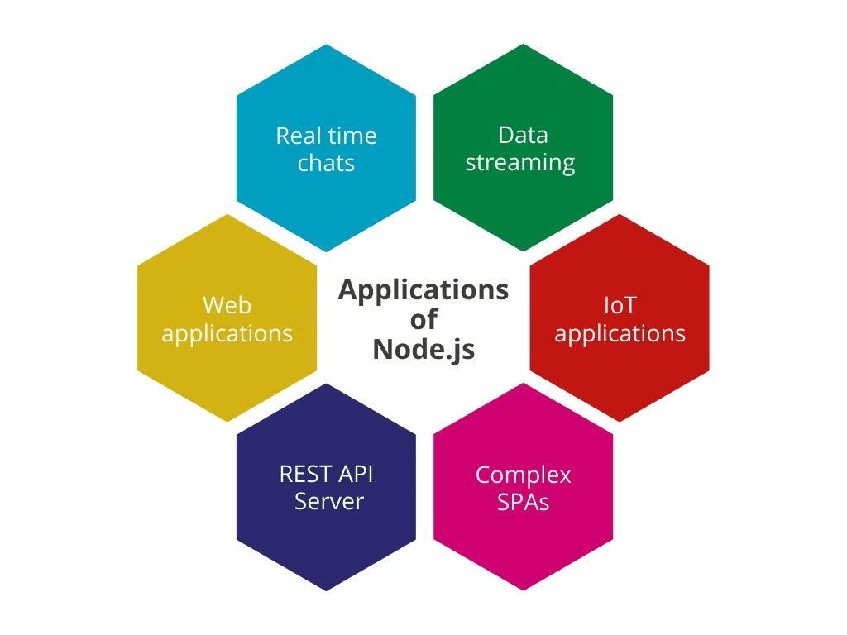
Node.js를 활용한 비즈니스 사례 소개
Netflix
PayPal
Netflix는 Node.js를 사용하여 실시간 스트리밍 서비스를 구현했습니다. 높은 확장성과 낮은 응답 지연 시간으로 안정적인 서비스를 제공합니다.
PayPal은 Node.js를 도입하여 기존 시스템을 20% 더 효율적으로 만들었습니다. 개발 생산성과 유지보수성 향상에 기여했습니다.
Uber
IBM
Uber는 Node.js를 사용하여 실시간 매칭 엔진을 구축했습니다. 짧은 응답 시간과 높은 처리량으로 승객과 기사를 신속하게 연결합니다.
IBM은 Node.js를 통해 개발 생산성을 높이고 서버 자원 활용도를 높였습니다. 다양한 엔터프라이즈 솔루션에 Node.js를 적용하고 있습니다.

Slide 4

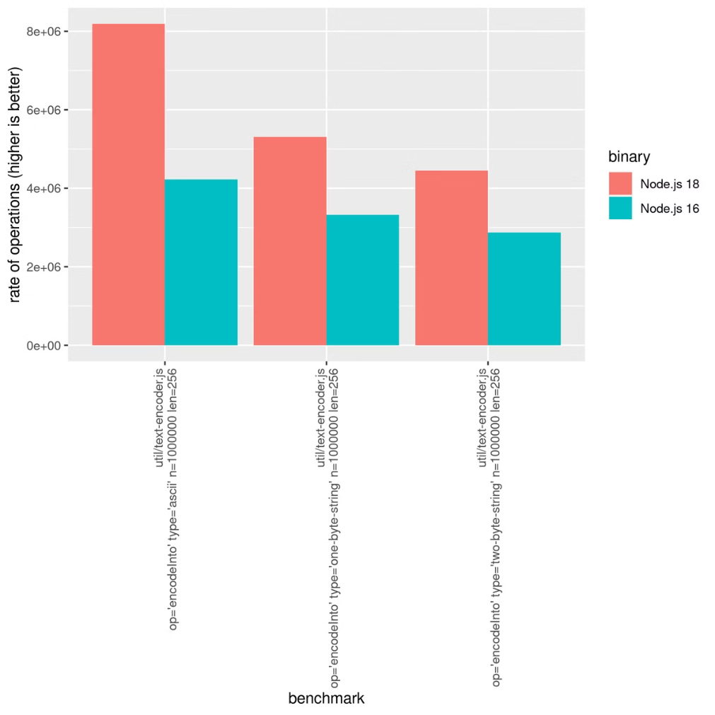
Node.js의 성능 및 비용 효율성 분석
1
낮은 응답 지연 시간
Node.js는 비동기 I/O 모델을 통해 빠른 응답 속도를 제공합니다. 사용자 경험이 크게 향상됩니다.
2
수평적 확장성
Node.js는 CPU 코어를 효율적으로 활용하여 부하 증가에 따른 성능 저하 없이 확장할 수 있습니다.
3
비용 절감
자바스크립트 생태계를 활용하여 개발과 유지보수 비용을 절감할 수 있습니다. 리소스 활용도 향상으로 인프라 비용도 줄일 수 있습니다.

Slide 5



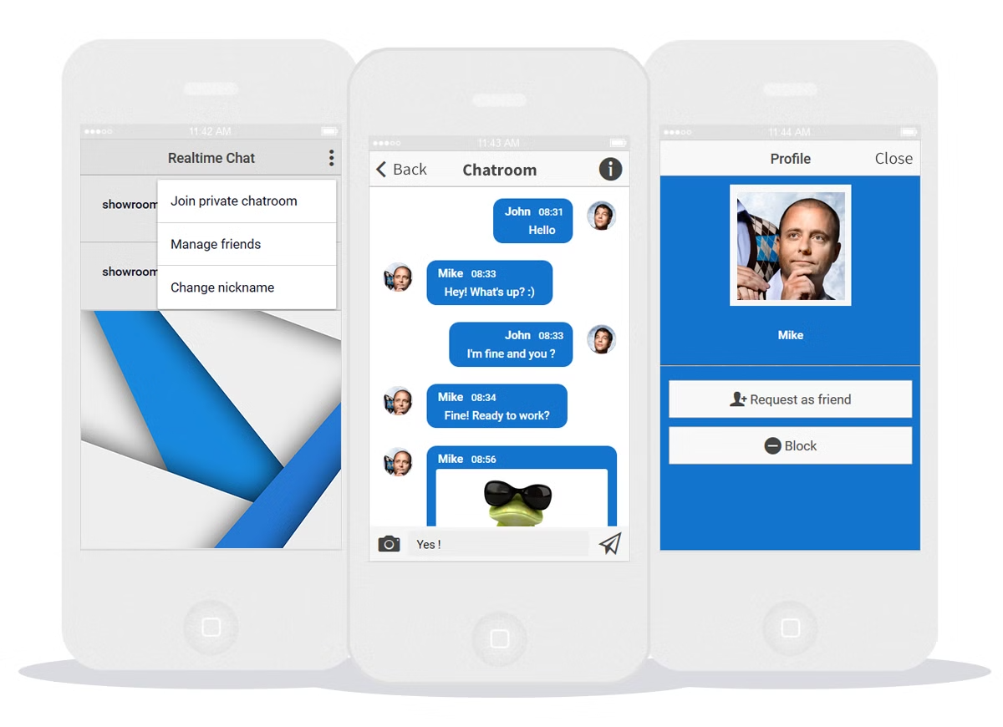


Node.js 기반의 채팅 및 협업 툴 구현
실시간 메시징
원활한 협업
Node.js의 비동기 처리 능력을 활용하여 사용자 간 실시간 메시지 전송이 가능합니다.
실시간 문서 공유, 화상 회의 등 다양한 협업 기능을 제공할 수 있습니다.
수평적 확장
비용 효율성
사용자 수가 늘어나도 성능 저하 없이 확장할 수 있습니다.
자바스크립트 생태계와 비동기 처리를 활용하여 개발 및 운영 비용을 절감할 수 있습니다.

Slide 6

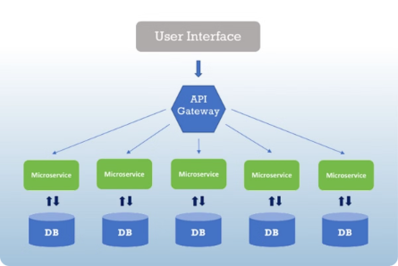



Node.js로 수평적 확장이 가능한 이유
이벤트 기반 아키텍처
단일 스레드
수평적 확장
Node.js는 이벤트 기반의 비동기 I/O 모델을 사용하여 CPU 코어를 효율적으로 활용할 수 있습니다.
하나의 스레드로 동작하며, 비동기 콜백을 통해 동시에 다수의 요청을 처리할 수 있습니다.
CPU 코어 추가를 통해 손쉽게 확장할 수 있으며, 클러스터링 기능으로 여러 프로세스를 병렬 처리할 수 있습니다.

Slide 7

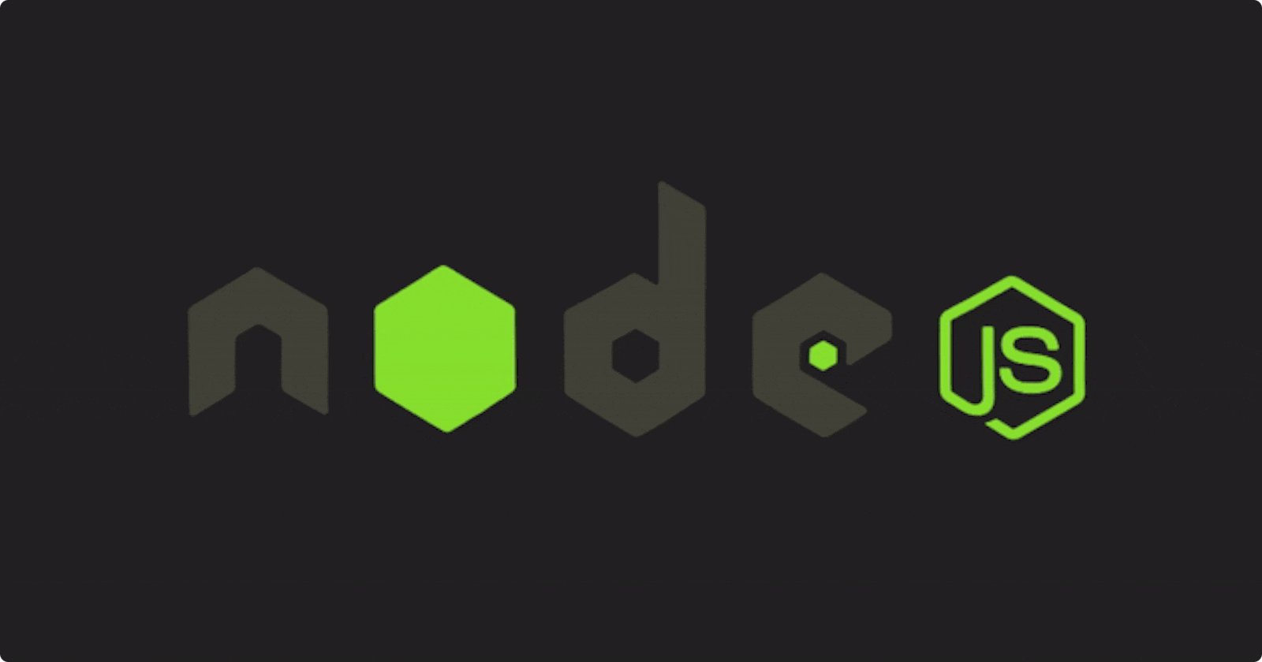
Node.js의 오픈 소스 생태계와 생산성 향상
1
방대한 오픈 소스 모듈
2
풍부한 커뮤니티 지원
npm 레지스트리에는 수많은 오픈 소스 모듈이 제공되어 개발 속도를 크게 높일 수 있습니다.
활발한 오픈 소스 커뮤니티가 Node.js의 발전과 생태계 확산에 기여하고 있습니다.
3
생산성 향상
4
다양한 도구와 라이브러리
자바스크립트 언어의 특성상 개발자 인력풀이 넓어 인력 확보가 용이합니다.
풍부한 오픈 소스 도구와 라이브러리를 활용할 수 있어 개발 효율성이 높습니다.

Slide 8

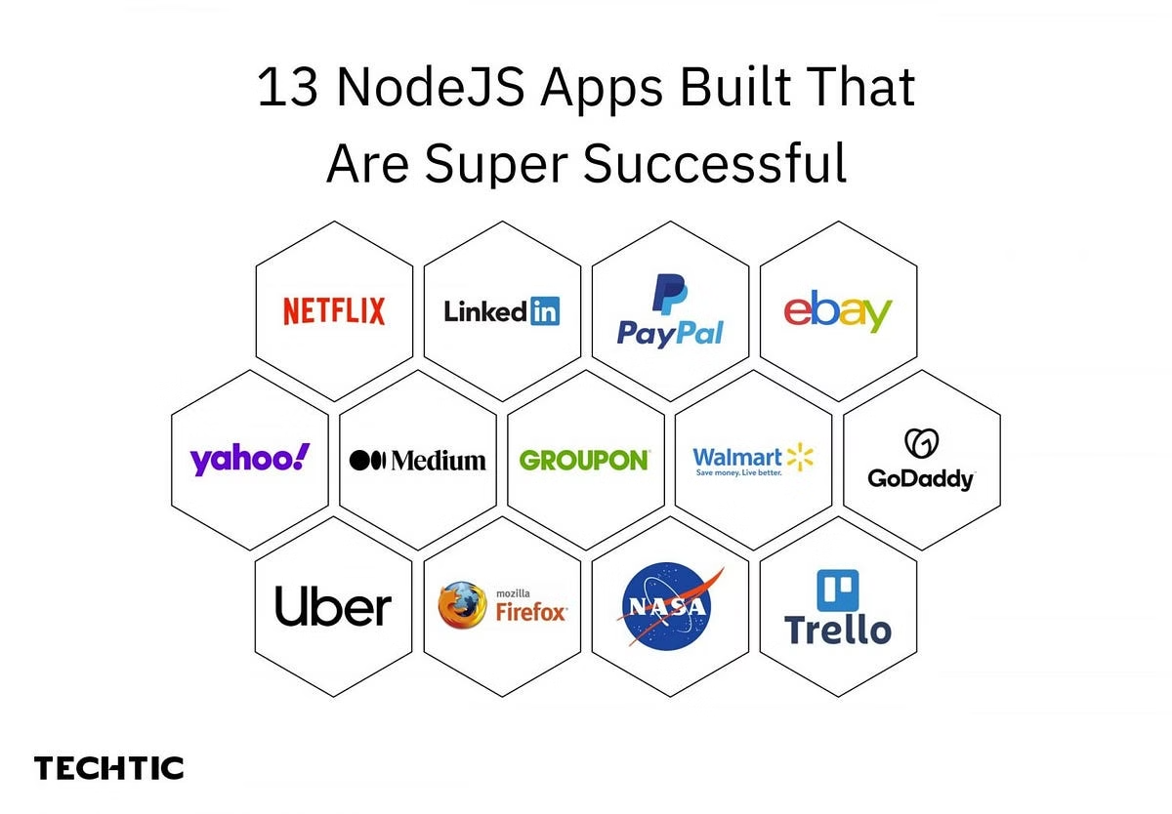
요약 및 결론: Node.js로 비즈니스 성공을 달성하자
Node.js는 스타트업과 기업에게 확장성, 실시간 처리, 비용 효율성 등의 강력한 장점을 제공합니다. 다양한 성공사례에서 입증된 바와 같이, Node.js를 활용하면 비즈니스 경쟁력을 높이고 혁신적인 솔루션을 구현할 수 있습니다. 오픈 소스 생태계와 생산성 향상까지 더해져 Node.js는 미래 지향적인 기술 솔루션이 될 것입니다.

